Slide 1
Môn Tiếng Việt
Bài 42: Ao, eo

Slide 2
Ôn và khởi động

Slide 3


Slide 4
Lan gửi thư cho Hà kể về quê Lan. Ở đó, có nhà sàn nằm ven đồi. Mùa này, chim ca rộn rã, sim nở rộ tím cả núi đồi. Lan ifHaf lên thăm quê Lan.

Slide 5

1. Nhận biết

Slide 6

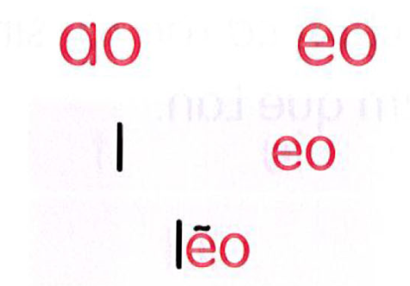





Slide 7
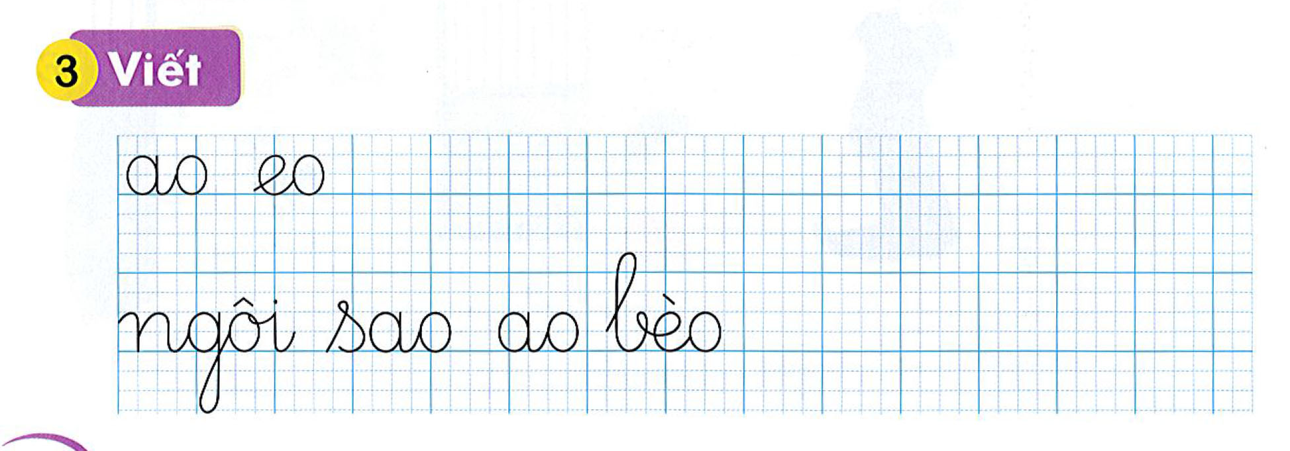

Slide 8
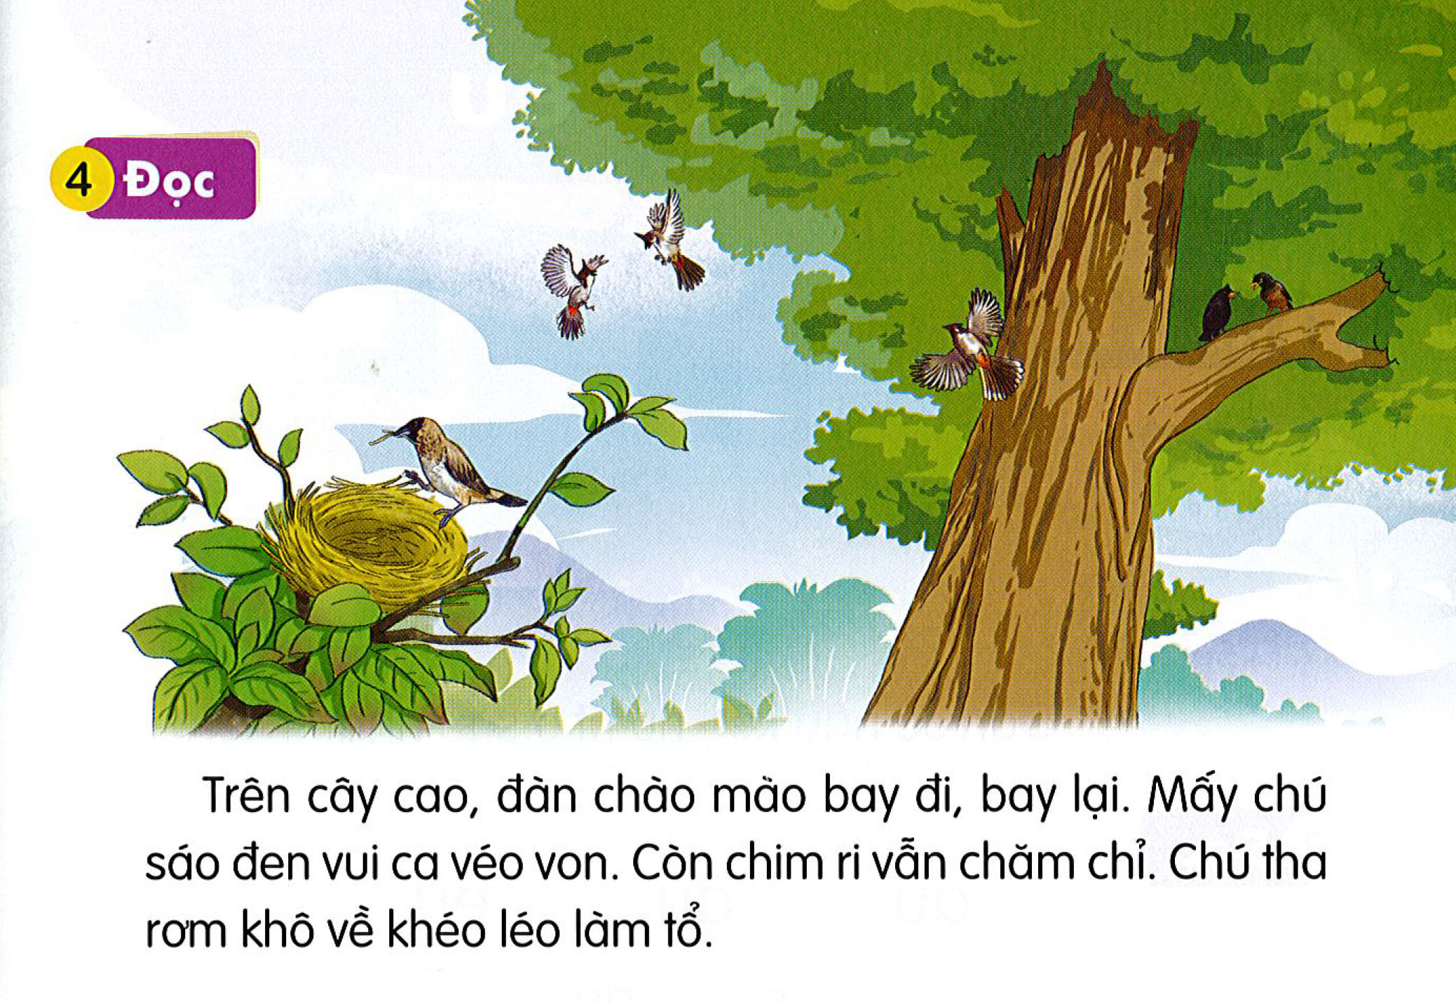

Slide 9
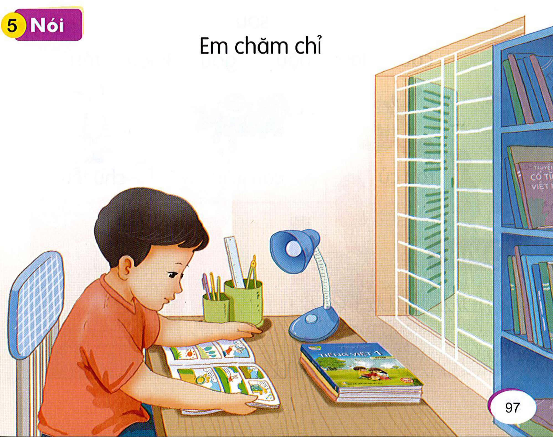

Slide 10
CẢM ƠN THẦY CÔ
VÀ CÁC EM HỌC SINH

